Slide 1



MLOps
Praktek implementasi kerangka CI/CD dalam manajemen model Machine Learning

Slide 2

Dalam bisnis, perusahaan anda memutuskan untuk berinvestasi pada penerapan Machine Learning untuk membantu dalam pengambilan keputusan.

Slide 3

Kemudian, anda memutuskan untuk merekrut rekan-rekan data scientist untuk mengimplementasikan hal tersebut

Slide 4

Dengan tim yang anda miliki, anda merencanakan untuk membuat model Machine Learning yang sesuai dengan kebutuhan anda. Sebagai contoh anda ingin melakukan segmentasi konsumen berdasarkan karakteristik nya.

Slide 5

Tim anda bekerja keras untuk membuat model segmentasi yang representatif, dan setelah berkali-kali mencoba, akhirnya model diperoleh dengan hasil metriks yang baik. Akhirnya, anda memutuskan bahwa model segmentasi tersebut dapat dipergunakan untuk memprediksi segmentasi pelanggan anda.

Slide 6
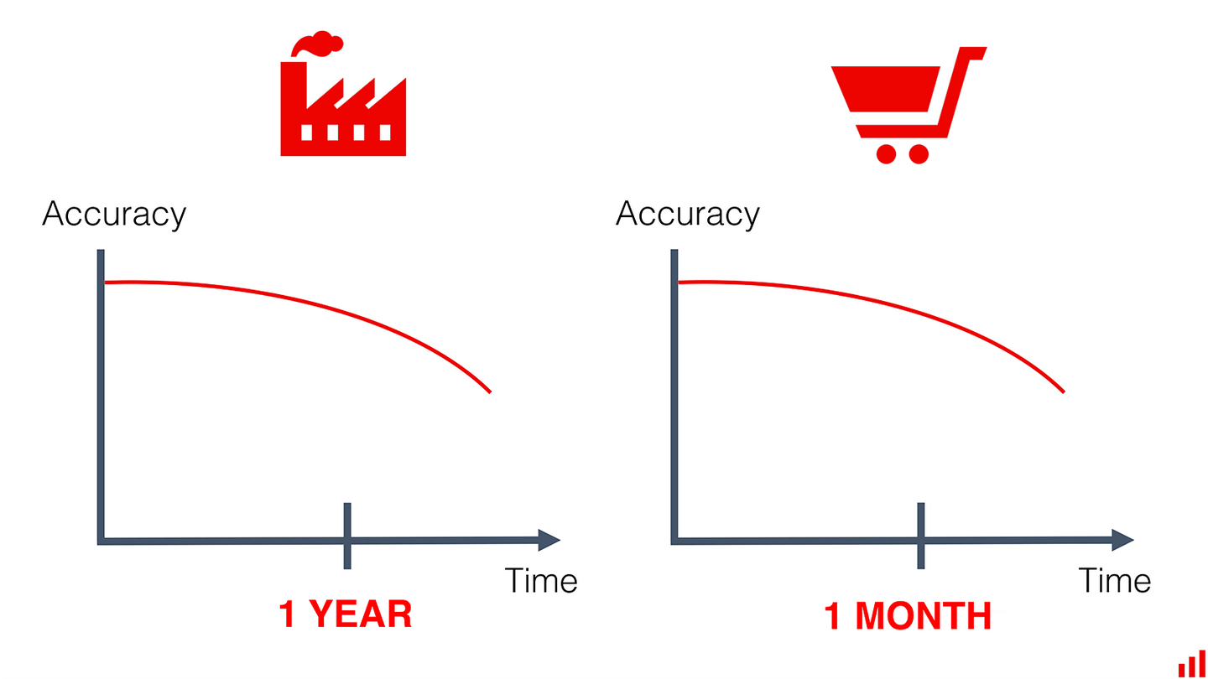
Setelah beberapa waktu, anda menyadari bahwa karakter pelanggan anda mulai berubah, hal ini membuat model yang anda gunakan tidak layak lagi untuk melakukan segmentasi, lalu yang anda bayangkan bahwa....

Slide 7

Pada tahapan sebelumnya, anda dan tim data scientist berfokus pada pembuatan model dan bagaimana model tersebut digunakan, namun setelah melihat fenomena ini, anda sadar bahwa implementasi Machine Learning tidak berhenti pada fase deployment.

Slide 8

Time Consuming
Membuat model dari awal membutuhkan banyak usaha dan waktu.
Experimental/ Reusability
Permasalahan
Pembuatan model bersifat eksperimental, dimana model yang kita buat sebelumnya bisa menjadi titik awal yang efisien dan efektif.
Multi-function Team
Project ML biasanya melibatkan banyak pemangku kepentingan didalamnya. Hal ini dapat mengakibatkan kesenjangan dari segi bisnis dan teknikal.

Slide 9
Deployment Complexity
Aktivitas Deployment dan Maintain model ML dapat melibatkan proses yang panjang.
Permasalahan
Model Decay/ Monitoring
Kebanyakan model di fase production mengalami penurunan performa setelah beberapa waktu.

Slide 10
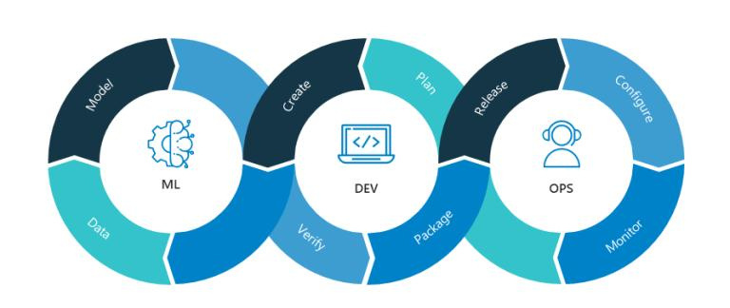

Slide 11


Pengenalan
Kemampuan 1
MLOps bertujuan untuk mempusatkan siklus rilis Machine Learning dan Aplikasi Software
Sebagai bidang yang sedang berkembang, MLOps dengan cepat mendapat perhatian diantara rekan-rekan Data Scientist, ML Engineers, dan AI enthusiast. MLOps memiliki perbedaan dengan software engineering dengan membawa kemampuan sebagai berikut:
Kemampuan 2
MLOps memampukan pengetesan otomatis pada artefak Machine Learning (validasi data, pengetesan model ML, dan pengetesan model ML yang terintegrasi)
PITCH DECK V 1.0
Kemampuan 3
MLOps memampukan pengaplikasian prinsip agile pada ML project
Notes:
Kemampuan 1
Ketika kita memiliki siklus update ML model dalam aplikasi software, bagaimana siklus memperbaharui atau memodifikasi model itu dapat dilakukan dengan metode yang ter standarisasi, sehingga dapat dilakukan dengan mudah
Kemampuan 2
Ketika kita membuat/menguji model untuk mengukur kemampuan model dalam kasus nyata, kita ingin kemampuan tersebut dapat diinterpretasi dengan mudah
Kemampuan 3
ketika kita memiliki kebutuhan model yang dinamis terhadap kondisi aktual

Slide 12
Kemampuan 4
MLOps memampukan model ML dan dataset untuk membuat model tersebut sebagai first-class citizen dalam sistem CI/CD
Pengenalan
Kemampuan 5
MLOps mengurangi keterbatasan kemampuan teknis lintas ML model
Kemampuan 6
PITCH DECK V 1.0
MLOps harus berupa praktik dalam bahasa, framework, platform, dan infrastructure-agnostic

Slide 13
MLFlow Tracking
MLFLow
Guna merekam dan kueri eksperimen: kode, data, konfigurasi, dan hasil
MLflow merupakan platform open source (library) guna manajemen lifecycle Machine Learning. Termasuk didalamnya experiment, reproducibility, deployment, dan central model registry. Dalam MLflow terdapat empat komponen:
MLFlow Project
Guna melakukan menghimpun kode data science dalam sebuah format guna mereproduksi “run” pada berbagai macam platform
MLFlow Models
Guna melakukan deploy model Machine Learning pada berbagai serving environment

Slide 14
MLFLow Model Registry
MLflow
Guna menyimpan, melakukan anotasi, menemukan, dan manajemen model dalam central repository

Slide 15


Praktek MLops Sederhana dengan MLflow

Slide 16
Goal
Melatih model untuk melakukan segmentasi konsumen
Melakukan tracking terhadap aktivitas pembuatan model
Melakukan logging model dan artifact
Melakukan model staging ke fase production
Melakukan batch prediction dengan model pada fase production

Slide 17
Langkah Pengerjaan
Set MLflow Backend Server dengan PostgreSQL
Set MLflow
Melatih model untuk melakukan segmentasi konsumen
Melakukan tracking terhadap aktivitas pembuatan model
Melakukan logging model dan artifact
Melakukan model staging ke fase production
Melakukan batch prediction dengan model pada fase production
Note:
a. Pengerjaan langkah 1 dan 2 dijelaskan pada repository berikut
b. Pengerjaan langkah 3 hingga 7 dijelaskan pada notebook berikut

Slide 18






Software Stack untuk MLOps
Berikut software yang digunakan untuk membangun sistem MLOps dalam praktek kali ini

